Slide 1
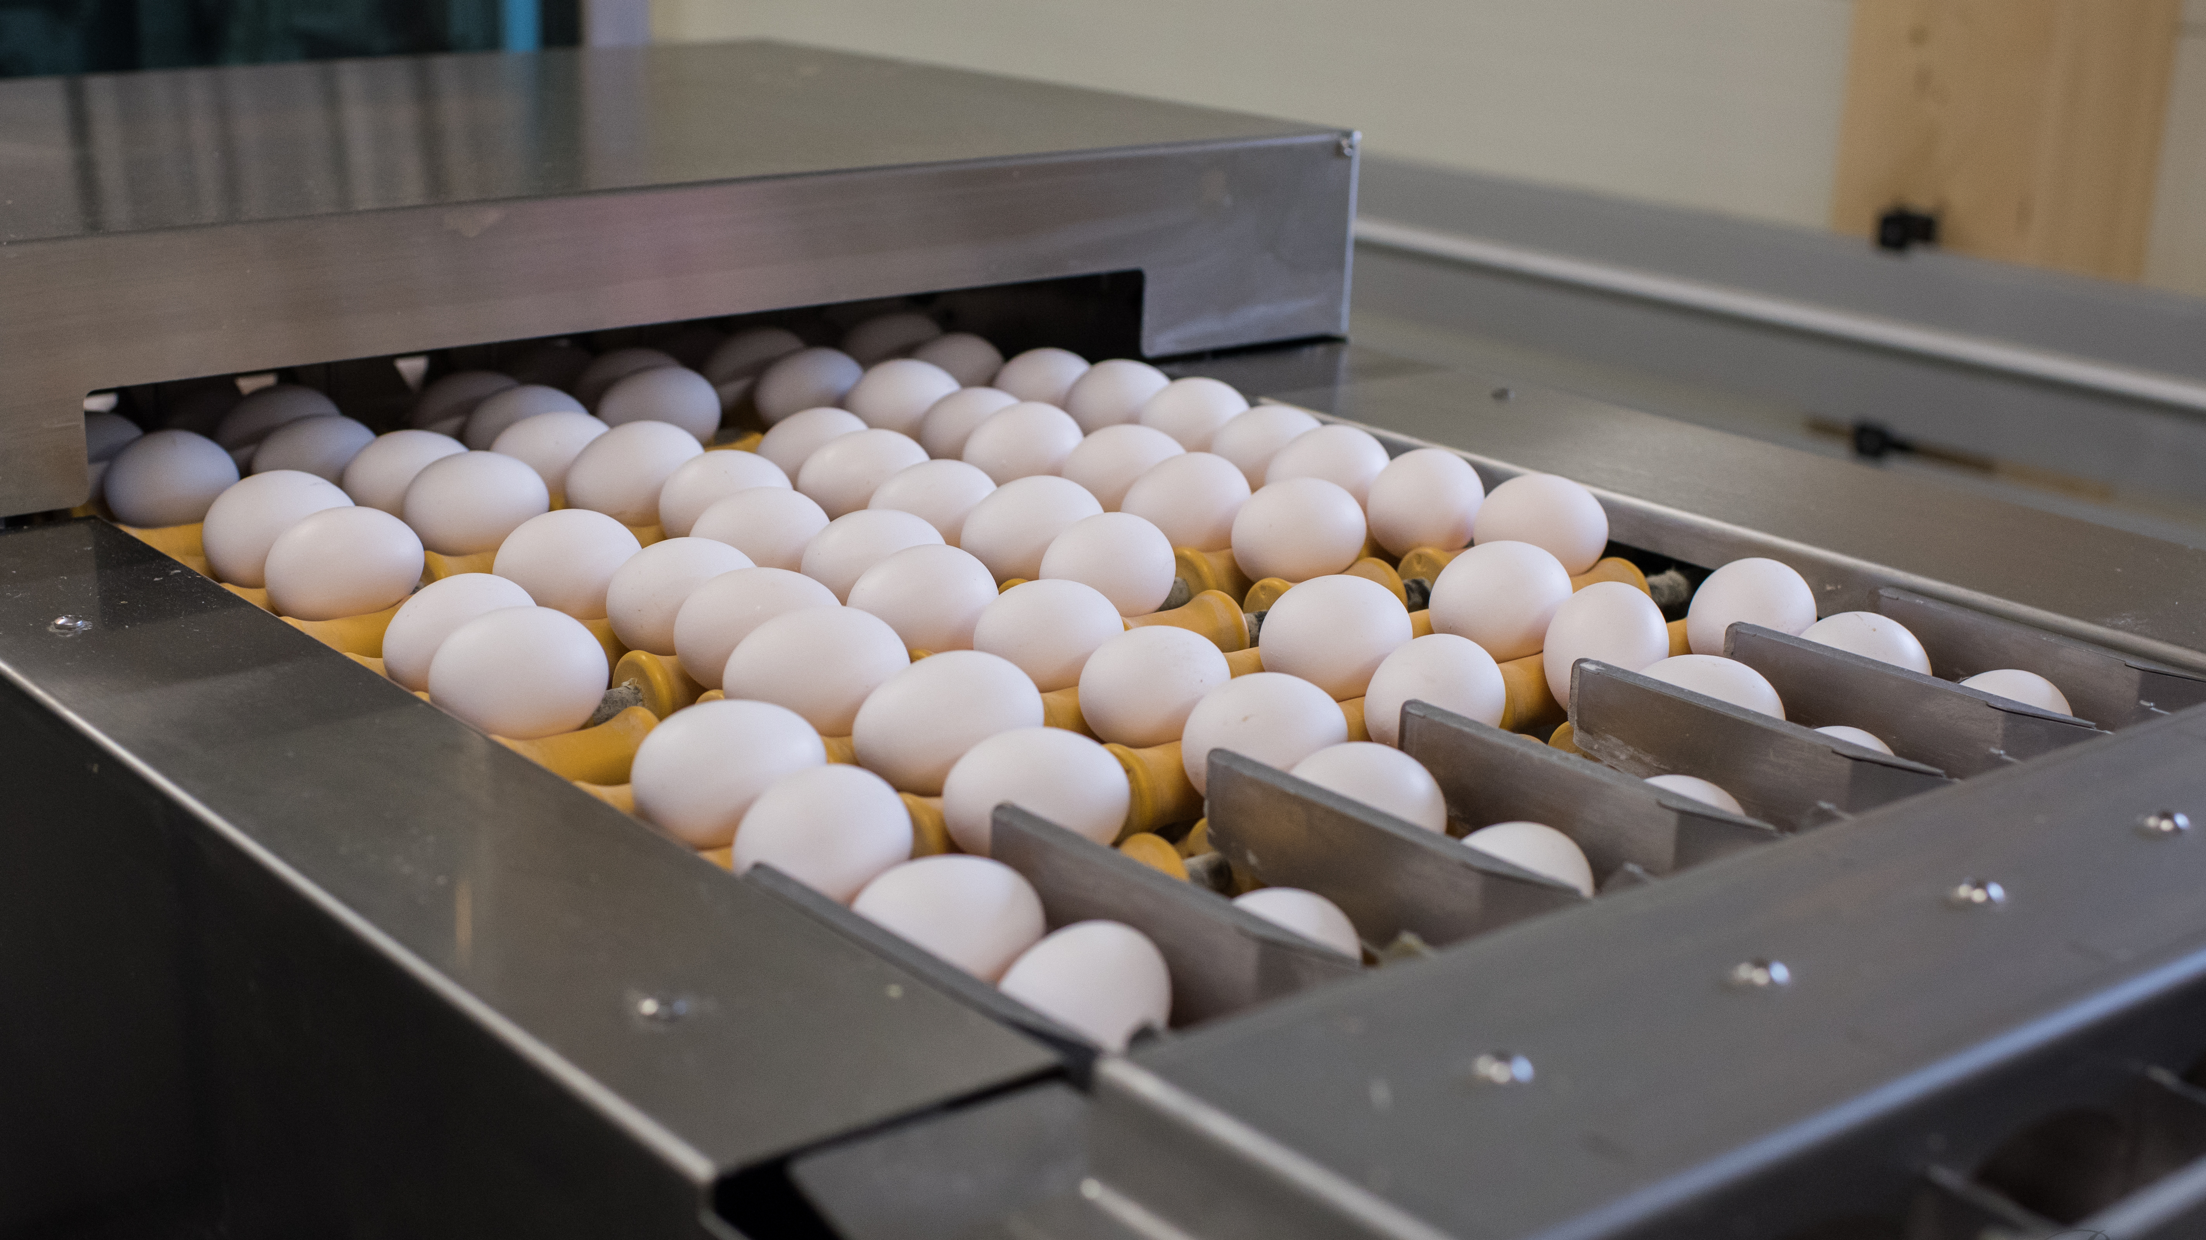
KANANMUNA

Slide 2
Päivän kysymykset
Mitä kaikkea kananmunasta valmistetaan?
Miten kananmunaa hyödynnetään ruoissa?
Miksi kulutamme kananmunia?

Slide 3
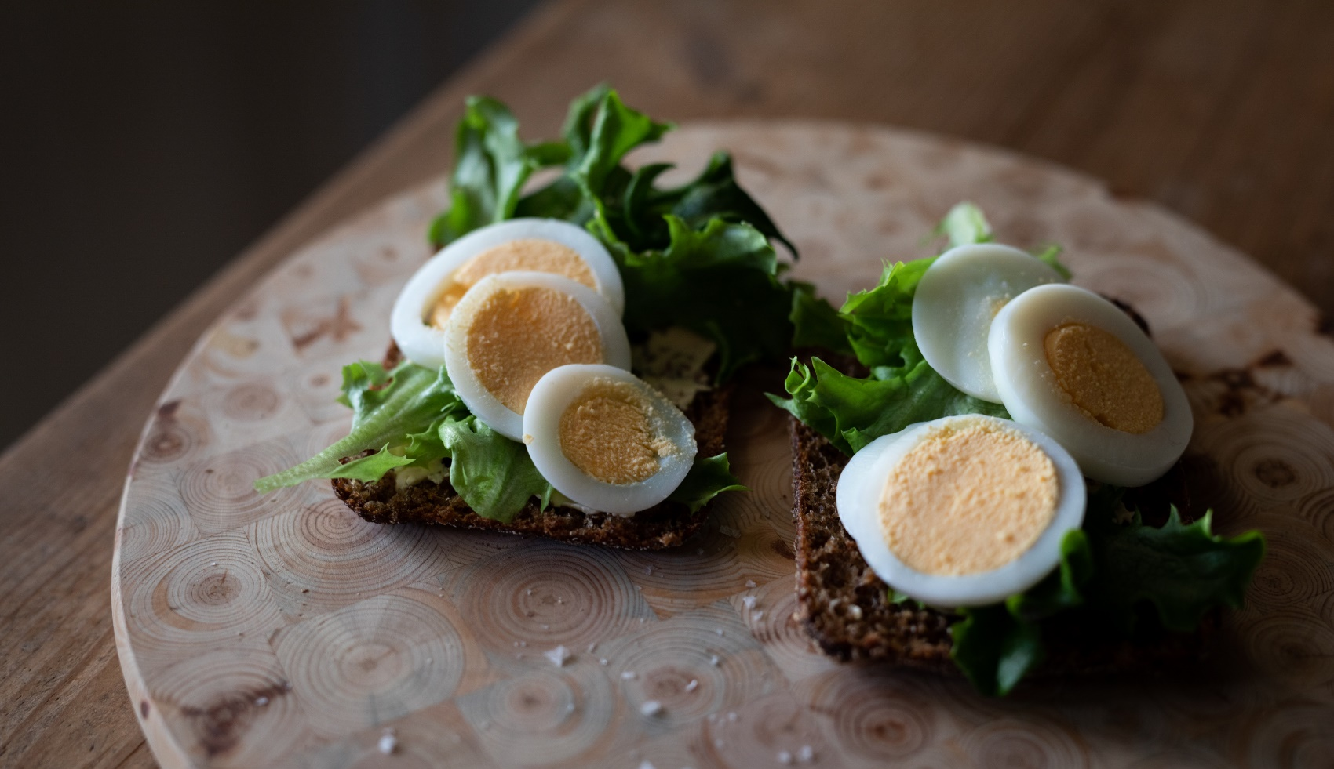
Kuinka monta kananmunaa yksi suomalainen syö viikossa keskimäärin?
Pohtikaa vastausta pareittain tai pienryhmissä
Voitte käyttää apunanne omaa kananmunan-kulutustanne: kuinka monta kokonaista kananmunaa olet itse syönyt viikon aikana?
Muistakaa, että myös moni ruoka ja leivonnainen sisältää kananmunaa!
Oikea vastaus: n. 4 kananmunaa viikossa

Slide 4
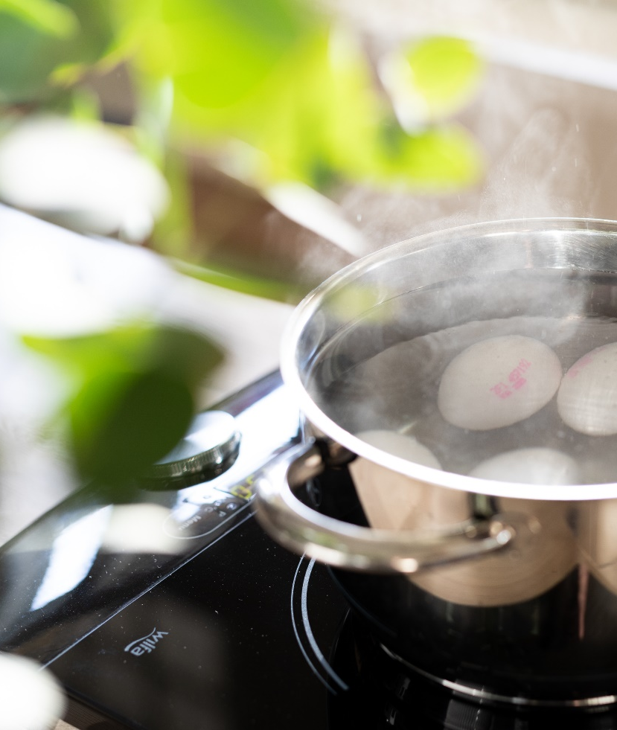
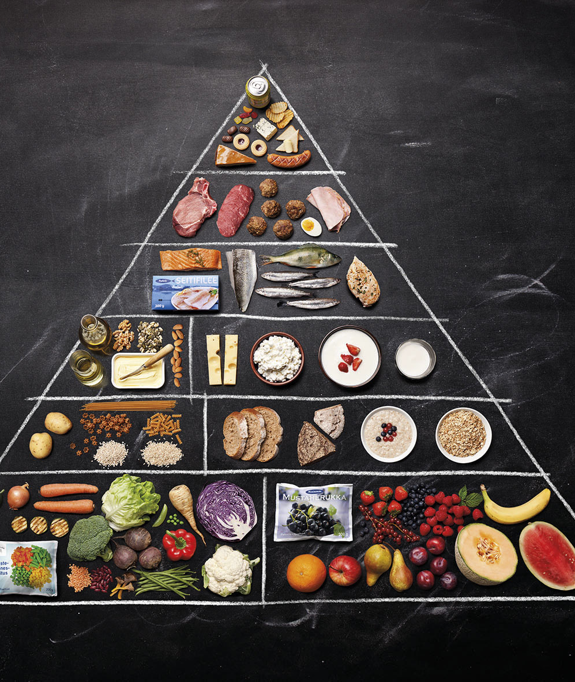
Pohdi, miksi kulutamme kananmunia?
Monipuoliset ominaisuudet ruoanvalmistuksessa
Nopea valmistaa tai käyttää sellaisenaan
Sisältää lähes kaikkia ihmisen tarvitsemia ravintoaineita – tiedätkö, miksi kananmuna on silti ruokakolmion yläpäässä?
Pienet ympäristövaikutukset suhteessa ravintosisältöön
Turvallinen valinta – kotimaisissa munissa ei salmonellaa
Helposti jäljitettävä – koodi munan kuoressa kertoo, mistä muna on peräisin

Slide 5
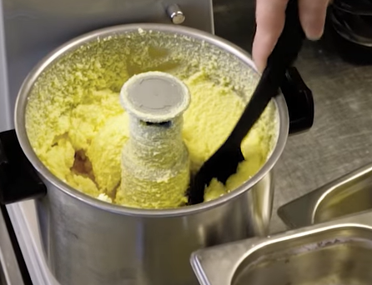
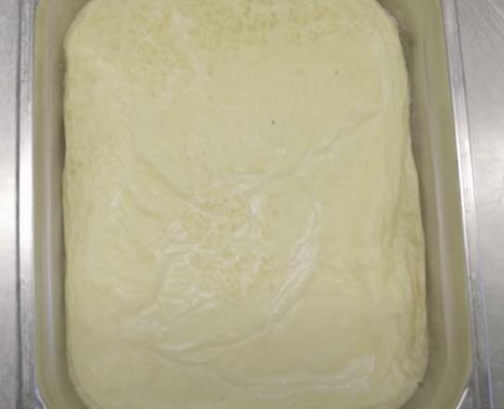
Munasta on moneksi
Kananmunaa jalostetaan elintarviketeollisuudessa eri muotoihin, kuten
Munamassaksi
Valmiiksi rikottuja, raakoja kananmunia, joiden rakenne on sekoitettu rikki
Nopeuttaa suurten ruokamäärien valmistamista
Käytetään mm. ravintoloissa munakokkelin valmistuksessa
Munajauheeksi
Kuivattua ja jauhettua kananmunaa
Kuivatuilla tuotteilla on pitkä säilyvyysaika
Käytetään mm. ruokien proteiinilisänä tai leivonnaisten osana
Soveltuu myös kuluttajakäyttöön, esimerkiksi retkiruoaksi
Erilaisiksi kuluttajatuotteiksi
Smoothiet ja valkuaistuotteet
Munavoi
Fermentoidut välipalat
Munajalosteita tuodaan Suomeen eri maista

Slide 6
Pari- tai ryhmätehtävä: tarinoita kananmunasta
Kuvittele, että työskentelet ruoka-alan ammatissa ja käsittelet työssäsi päivittäin kananmunaa tai kananmunavalmistetta. Tehtävänänne on kirjoittaa tarina, jossa kerrotte, millä tavoin käytätte kananmunaa tai kananmunavalmistetta omassa työssänne. Tarinat luetaan lopuksi koko ryhmälle.
Kuvailkaa tarinassanne seuraavat asiat:
Mikä ruoka-alan ammatti on kyseessä?
Mihin käyttötarkoitukseen käytätte tuotetta?
Miksi käytätte juuri tätä tuotetta tähän tarkoitukseen?
Miten varmistutte tuotteen turvallisuudesta?
Voitte etsiä taustatietoa aiheesta esimerkiksi oppikirjoista tai netistä. Muistakaa lähdekriittisyys! Kananmunasta tietoa saatavissa mm. Ruokatiedon kananmunatuotteet ja kananmuna -sivuilla.

Slide 7
Kertaus
Mitä kaikkea kananmunasta valmistetaan?
Miten kananmunaa hyödynnetään ruoissa?
Miksi kulutamme kananmunia?

Slide 8
Ekstratehtävä: kananmunan säilyvyys
Kananmunakennoon merkitään aina parasta ennen –päiväys. Kananmunia on kuitenkin usein turvallista käyttää vielä tämän päivämäärän jälkeenkin.
Selvitä:
Mitä kennon parasta ennen -merkintä tarkoittaa?
Mistä tietää, että kananmunaa on vielä turvallista käyttää?
Järjestäkää esittely, jossa näytätte, miten kananmunan käyttökelpoisuuden voi selvittää.

Slide 9
Kuvat
Dia 1: Suomen Siipikarjaliitto ry
Dia 3: Suomen Siipikarjaliitto ry
Dia 4: Suomen Siipikarjaliitto ry & Ruokatieto Yhdistys ry
Dia 5: Ruokatieto Yhdistys ry
Kuvien käyttäminen muussa kuin tämän kalvosarjan yhteydessä on kielletty. Kalvosarjaa saa vapaasti muokata opetuskäyttöön sopivaksi (lyhentää, lisätä omia kalvoja jne.) ja se on tarkoitettu vain opetuskäyttöön.

